Slide 1
Surds
Surds
June 2017
2H Q15
SAM
1H Q12
Nov 2017
1H Q15
SAM
2H Q15
Nov 2017
2H Q16
Practice
1H Q17
June 2018
2H Q20

Slide 2
Surds
SAM 1H Q12

Slide 3
Surds
SAM 1H Q12
A

Slide 4
Surds
SAM 2H Q15

Slide 5
Surds
SAM 2H Q15
A
B

Slide 6
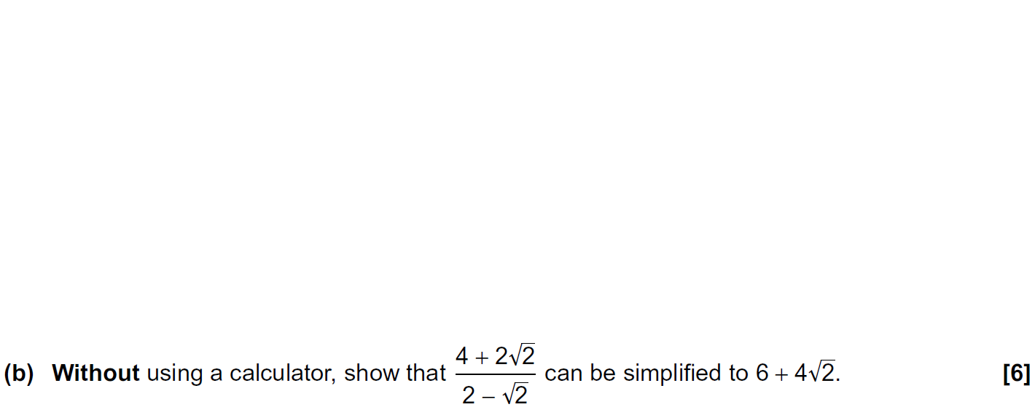
Surds
Practice 1H Q17

Slide 7
Surds
Practice 1H Q17
A
B

Slide 8
Surds
June 2017 2H Q15

Slide 9
Surds
June 2017 2H Q15
A (i)
A (ii)
B

Slide 10
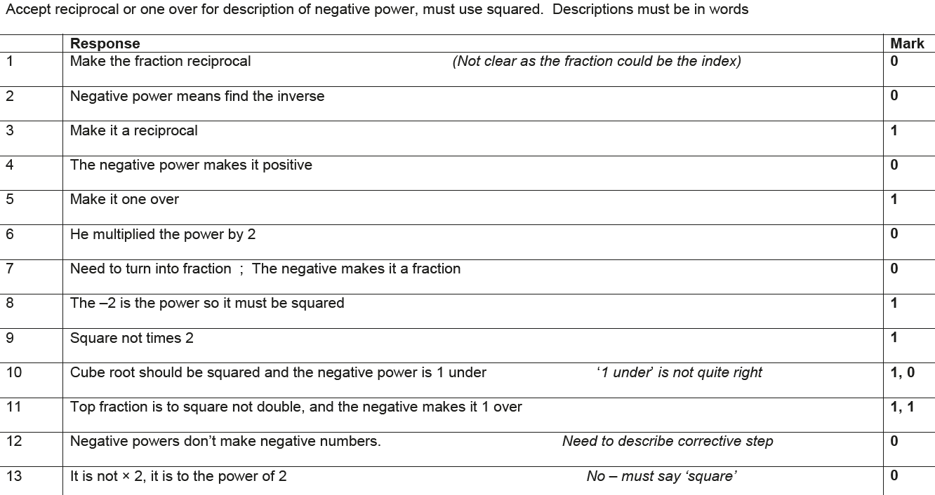
Surds
June 2017 2H Q15
B Exemplar responses

Slide 11
Surds
Nov 2017 1H Q15

Slide 12
Surds
Nov 2017 1H Q15
A

Slide 13
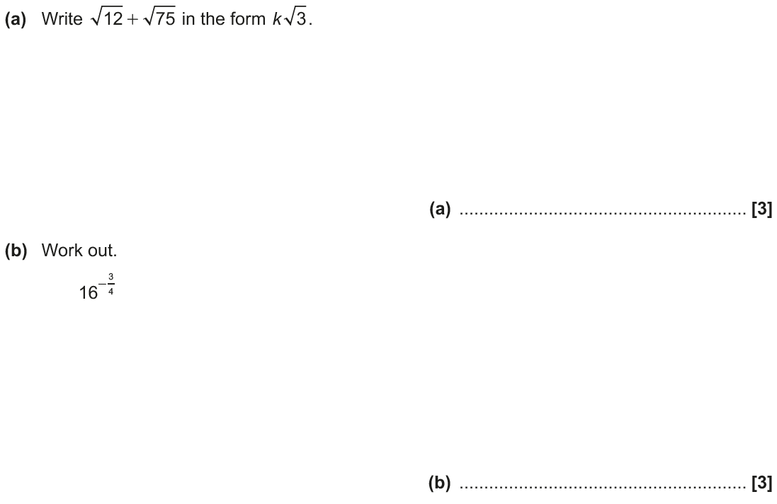
Surds
Nov 2017 2H Q16

Slide 14
Surds
Nov 2017 2H Q16
A
B

Slide 15
Surds
June 2018 2H Q20

Slide 16
Surds
June 2018 2H Q20
A (i)
A (ii)
B

